Slide 1
BUT SCIENCE DES DONNÉES · ANNÉE 2025–2026
Étude des courbes de croissance
Guinée-Bissau & Papouasie Nouvelle-Guinée
SAE « Régression sur données réelles » — Projet 35
Étude internationale 2020 · Enfants âgés de 5 à 19 ans
William Houblon-Tchagam · Florent Danlos · Nathan Sokol

Slide 2
INTRODUCTION
Une étude internationale de la croissance infantile
En 2020, une étude menée dans plus de 90 pays a recueilli l'âge et la taille d'enfants et d'adolescents de 5 à 19 ans.
Protocole : 200 médecins tirés au sort par pays, chacun examinant 20 patients (10 filles, 10 garçons).
Ce rapport porte sur deux pays aux profils contrastés : la Guinée-Bissau (Afrique de l'Ouest) et la Papouasie Nouvelle-Guinée (Océanie).
LES CHIFFRES
8 000
enfants au total
2
pays comparés
4
profils sexe × pays
OBJECTIFS DE L'ÉTUDE
Décrire les distributions de taille et d'âge par profil
5–19 ans
tranche d'âge étudiée
Modéliser la croissance par régression polynomiale
Construire médiane et quartiles conditionnels par âge
SAE Régression — Projet 35 | Courbes de croissance, Guinée-Bissau & Papouasie N.-G.
02

Slide 3

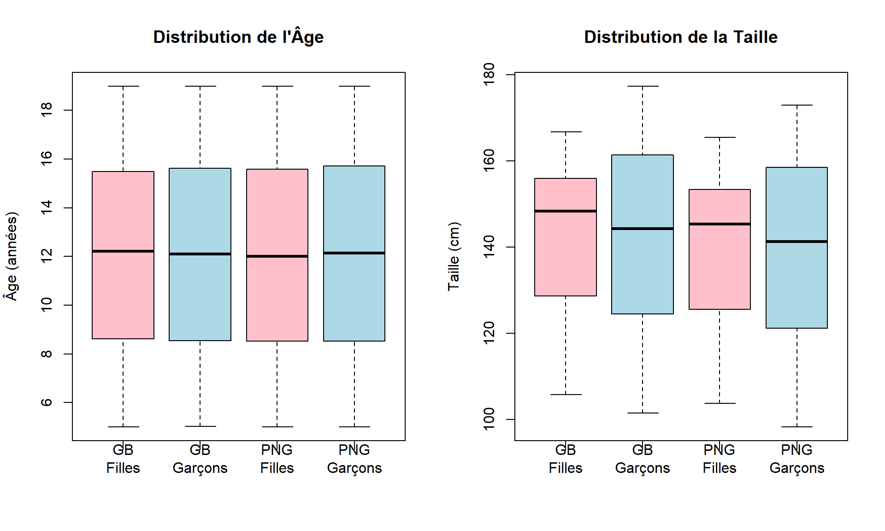
01 · ANALYSE DESCRIPTIVE
Des échantillons équilibrés, des profils déjà différenciés
CE QUE MONTRENT LES DONNÉES
Échantillonnage équilibré : âges très homogènes entre les 4 groupes
Tailles médianes proches filles/garçons, mais les garçons sont plus dispersés (écart-type ≈ 20 cm vs 16 cm)
Guinée-Bissau légèrement au-dessus de la Papouasie N.-G., pour les deux sexes
Groupe | Moy. (cm) | Écart-type
GBG · Filles GB | 142,3 | 16,4
GBB · Garçons GB | 142,4 | 20,0
PNGG · Filles PNG | 139,6 | 16,2
PNGB · Garçons PNG | 139,2 | 20,2
03
SAE Régression — Projet 35 | Courbes de croissance, Guinée-Bissau & Papouasie N.-G.

Slide 4

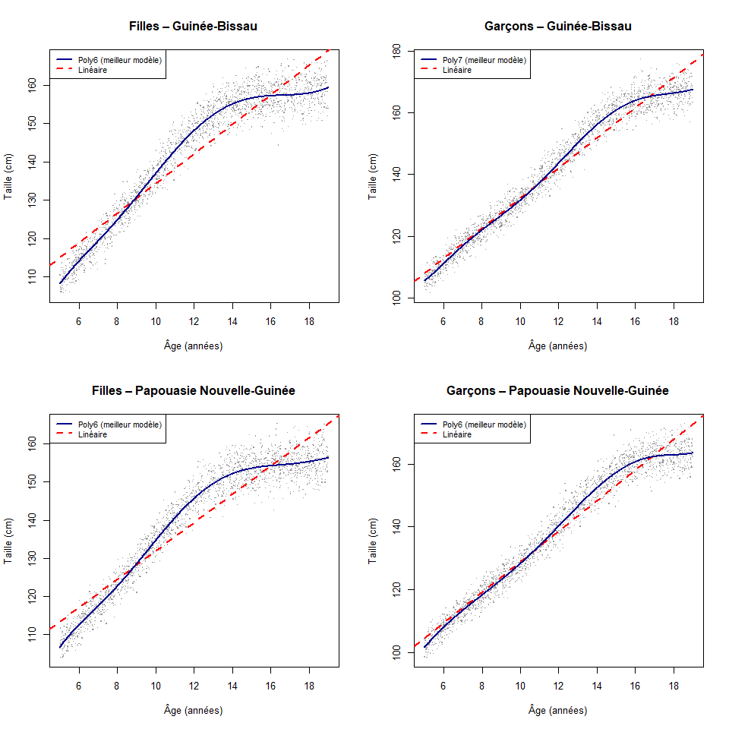
02 · AJUSTEMENT POLYNOMIAL
Une courbe en S, sélectionnée par minimisation de l'AIC
MÉTHODE
Régression polynomiale de degré 2 à 7 (moindres carrés), avec le degré optimal choisi par AIC minimal pour chaque profil.
DEGRÉ RETENU PAR PROFIL
Profil | Degré | AIC
Filles GB | 6 | 10 160,4
Garçons GB | 7 | 10 182,4
Filles PNG | 6 | 10 137,3
Garçons PNG | 6 | 10 194,1
Forme en S : croissance rapide en enfance, puis plateau à l'adolescence — plus précoce chez les filles (14-15 ans) que chez les garçons (17-18 ans).
SAE Régression — Projet 35 | Courbes de croissance, Guinée-Bissau & Papouasie N.-G.
04

Slide 5

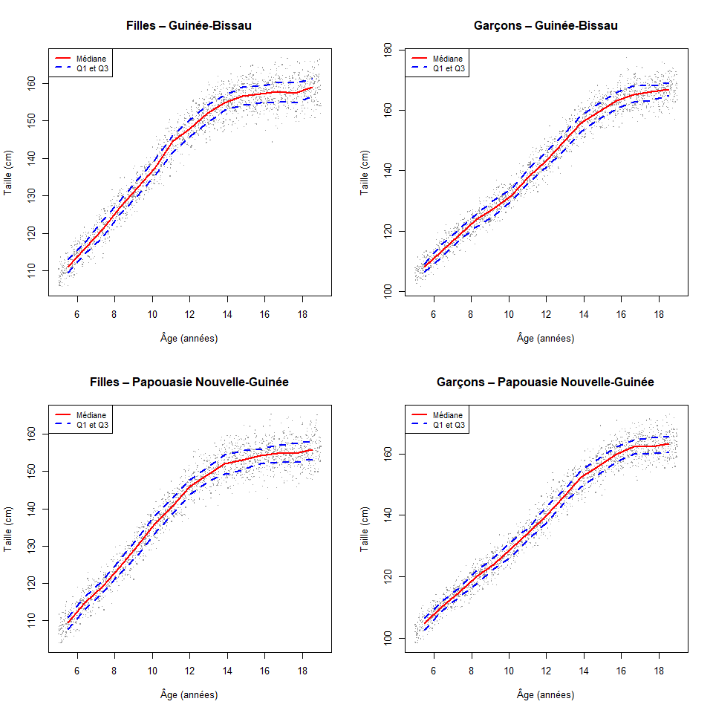
03 · MÉDIANES ET QUARTILES
Une lecture non paramétrique, robuste aux valeurs extrêmes
MÉTHODE
La tranche 5–19 ans est divisée en 15 classes d'âge égales ; médiane, 1er et 3e quartiles de la taille sont calculés sur chaque classe.
CE QUE MONTRENT LES COURBES
Croissance soutenue de 5 à 12 ans, puis ralentissement et plateau
Accélération pubertaire variable selon le sexe
Écart Q1–Q3 stable avec l'âge : pas d'élargissement à la puberté
Âges de puberté assez uniformément répartis dans la population
SAE Régression — Projet 35 | Courbes de croissance, Guinée-Bissau & Papouasie N.-G.
05

Slide 6

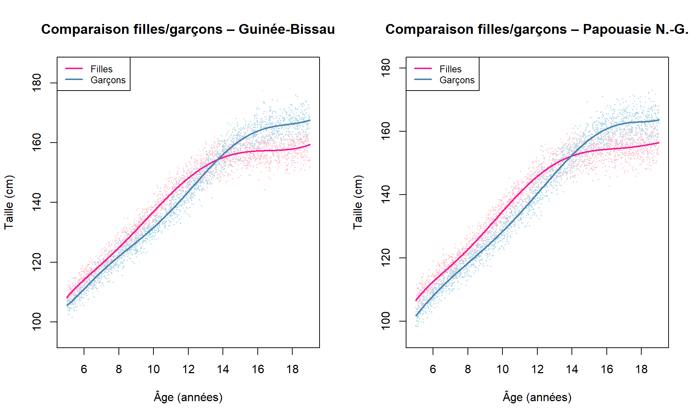
04 · COMPARAISON FILLES / GARÇONS
Avance pubertaire féminine, puis dépassement masculin
LECTURE DES COURBES
9–12 ans : les filles grandissent plus vite (puberté précoce)
≈ 13–14 ans : les garçons rattrapent puis dépassent les filles
Taille adulte : garçons plus grands — GB 167,5 vs 159,3 cm ; PNG 163,6 vs 156,3 cm
Test t Taille~Sexe (global, tous âges) : non significatif (p = 0,658) — les deux effets opposés s'annulent en moyenne sur 5–19 ans.
Variabilité plus forte chez les garçons (écart-type ≈ 20 vs 16 cm)
SAE Régression — Projet 35 | Courbes de croissance, Guinée-Bissau & Papouasie N.-G.
06

Slide 7

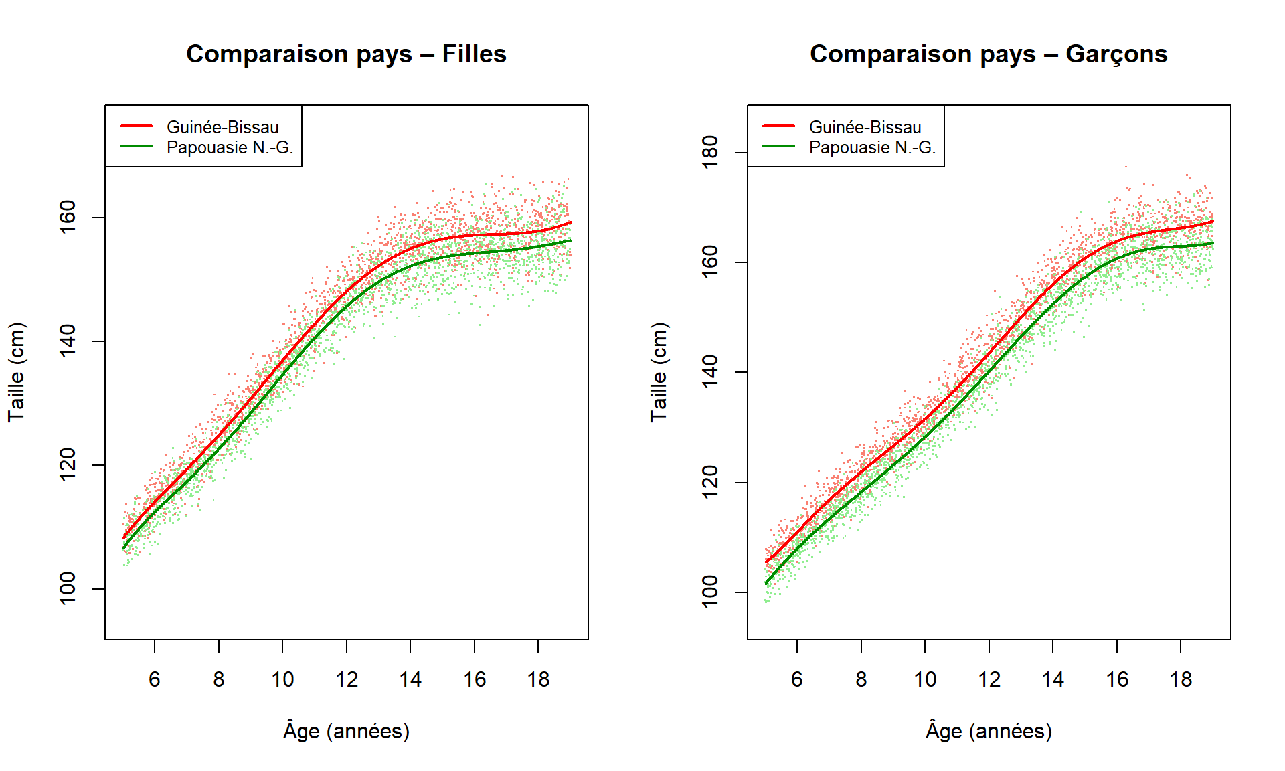
04 · COMPARAISON DES PAYS
La Guinée-Bissau, légèrement mais durablement plus grande
LECTURE DES COURBES
Écart modéré mais constant en faveur de la Guinée-Bissau, pour les deux sexes
À 5 ans : écart faible (108,2 vs 106,5 cm chez les filles)
À 15 ans : écart plus marqué (156,6 vs 153,6 cm chez les filles)
Test t Taille~Pays : très significatif (p < 0,001) — écart moyen de 2,92 cm (IC 95 % : [2,12 ; 3,72] cm) en faveur de la Guinée-Bissau.
Causes possibles : nutrition, accès aux soins, génétique, environnement
SAE Régression — Projet 35 | Courbes de croissance, Guinée-Bissau & Papouasie N.-G.
07

Slide 8
CONCLUSION
Ce que retient l'étude
Méthode
Résultats biologiques
Comparaison des pays
La régression polynomiale (degrés 6-7, choisis par AIC) capture bien la forme sigmoïde de la croissance, là où un modèle linéaire échoue.
Schéma commun aux deux pays : avance des filles entre 9 et 12 ans, dépassement par les garçons ensuite, taille adulte plus élevée chez les garçons.
La Guinée-Bissau est légèrement plus grande que la Papouasie N.-G., avec un écart modéré mais statistiquement significatif (p < 0,001).
Ouverture — à enrichir avec d'autres variables (IMC, milieu rural/urbain) et une comparaison aux courbes de référence de l'OMS.
08

